Slide 1
Blotevoetenpad

Slide 2
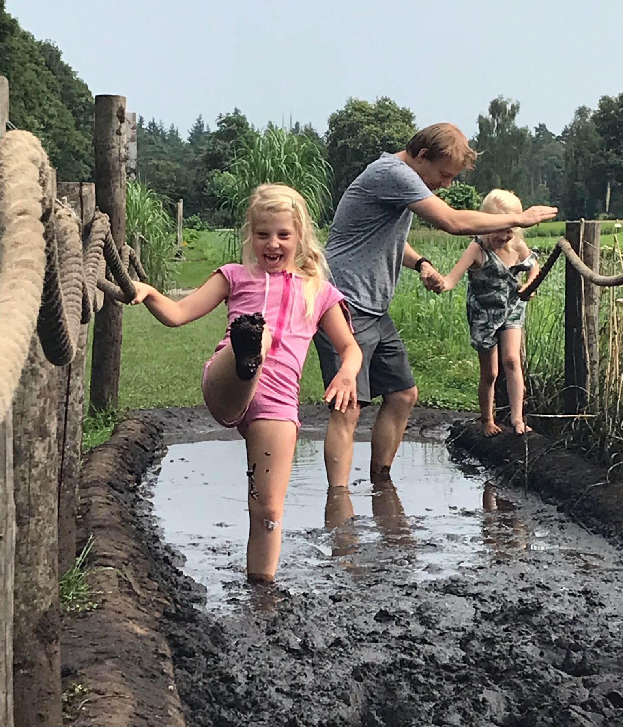
Blotevoetenpad

Slide 3
Blotevoetenpad
‘Kom niet dichterbij,’ waarschuwde de HEER,
‘en trek je sandalen uit, want de grond waarop je staat, is heilig.’
- Ex. 3:5

Slide 4
Blotevoetenpad

Slide 5
Blotevoetenpad
Uw ongerechtigheden zijn het,
die scheiding brengen tussen u en uw God
- Jes 59:2

Slide 6
Blotevoetenpad

Slide 7
Blotevoetenpad
Trek je sandalen uit,
want de plaats waarop je staat is heilig.’
Jozua deed wat hem bevolen was.
- Joz. 5:15

Slide 8
Blotevoetenpad

Slide 9
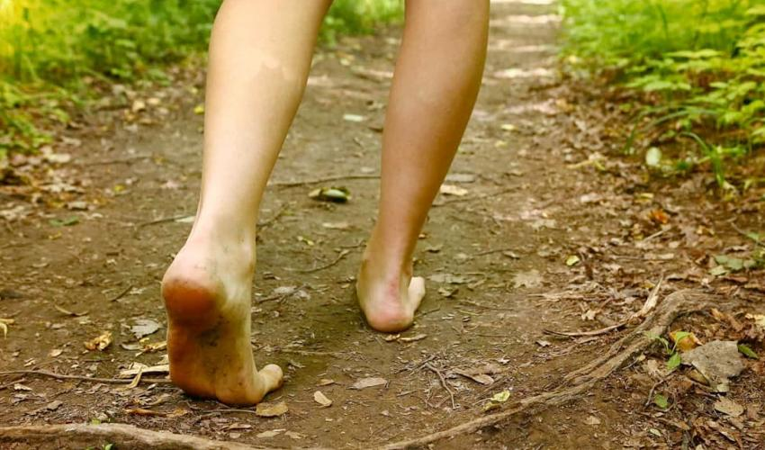
Blotevoetenpad

